Slide 1
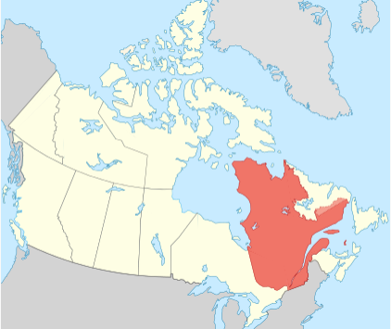
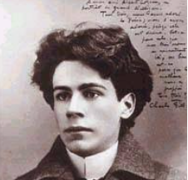
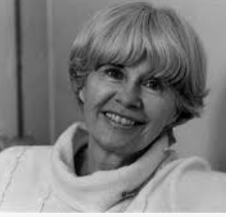
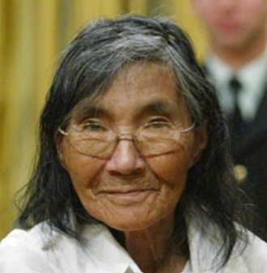
LITTÉRATURE QUÉBÉCOISE
Histoire, développement, formes contemporaines

Slide 2
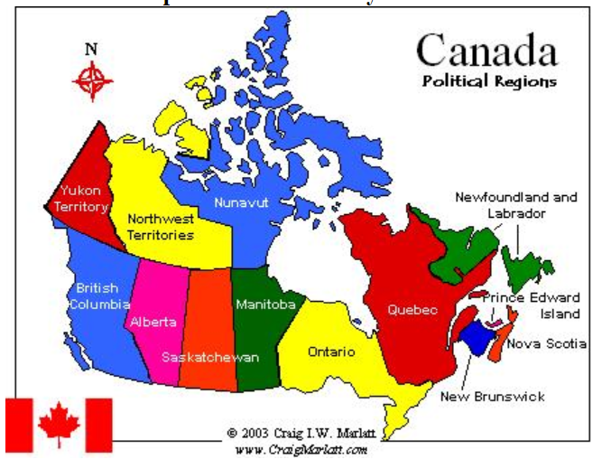
Le Québec
La Belle Province
la seule entièrement francophone (le Nouveau-Brunswick est bilingue)
la plus grande du pays
1 542 000 km² (trois fois la France métropolitaine)
Devise : « Je me souviens. »
4,9 habitants par kilomètre carré
7 669 100 Québécois dont 83 % sont de langue française

Slide 3
Problème de la langue : les 7,6 millions de Québécois sont entourés de 300 millions d’anglophones
Un effort permanent d’auto-affirmation.
Le poète Gaston Miron remarque : « La langue, ici, n’a jamais été un donné, c’est-à-dire une institution à partir de laquelle on commence, mais elle est une institution à laquelle il faut arriver. C’est tuant. »
La critique littéraire Lise Gauvin parle de « surconscience linguistique ». C’est seulement en 1977 que le français est devenu la langue institutionnelle.
Les Québécois ont été obligés d’affronter cinq puissances :
La France (le pays-mère)
La Grande-Bretagne (le second colonisateur)
Les Canadiens anglophones (la majorité la plus riche)
Rome (le monopole de l’Église catholique)
Les États-Unis (le seul voisin)

Slide 4
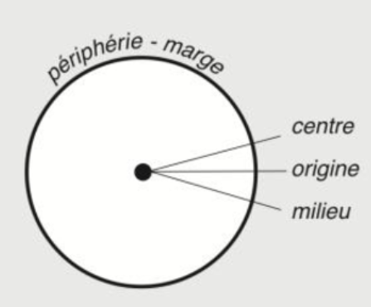
Centre | Périphérie | Caractéristiques
Continuité | Discontinuité | Ontologiques
Stabilité | Instabilité
Avance par rapport à la périphérie | Retard par rapport au centre
Production > réception | Réception > production
Autosuffisance | Insuffisance | Ontologiques et axiologiques
Originalité | Imitation
(complexe de) Supériorité | (complexe d’) Infériorité | Axiologiques
Lieu de légitimation, autorité | Lieu de non-légitimation, absence d’autorité
Saturation axiologique | Non saturation axiologique
Axiologie fortement hiérarchisée à structuration verticale ; superposition des valeurs (modernité) | Axiologie non hiérarchisée à structuration horizontale ; juxtaposition des valeurs (postmodernité)
Mécanismes d’exclusion ; délimitation stricte | Mécanismes d’inclusion (métissage, hybridation) ; délimitation affaiblie

Slide 5
Littérature canadienne (le nom le plus ancien)
Opposition à la littérature française
Opposition à la littérature anglaise ou britannique
Littérature canadienne (d’expression) française (à compter de 1840)
Processus d’émancipation par rapport au reste du Canada
Littérature québécoise (à compter de 1965)
Numéro thématique d’une revue intitulée Parti pris « Pour une littérature québécoise » : volonté de souligner le rôle de la province du Québec comme du centre de la littérature d’expression française.
Littérature francophone du Canada (années 1970)
Terme forgé par la France : volonté de réunir autour de la langue, l’enseignement et la culture tous les pays où le français est pratiqué.
1970 : création de l’Agence intergouvernementale de la Francophonie
Pour une « littérature-monde» en français (2007)
Un manifeste littéraire publié par Le Monde au moment de la campagne présidentielle de N. Sarkozy : volonté de dénationaliser la littérature (Francophonie = une forme de néo- colonialisme)
TITRE OFFCIEL ?

Slide 6
Inconvénients de la position périphérique :
Absence de centre culturel indépendant
La réception est plus importante que la production.
Instabilité (on vérifie toujours auprès des autres si on fait bien).
Retard par rapport au pays-mère (les courants littéraires mettent plusieurs dizaines d’années pour passer de l’autre côté de l’Atlantique)
Complexes d’infériorité (hypercorrection de la langue)
Caractère un peu chaotique de la scène culturelle
Avantage de l’ancienne périphérie :
Position de véritable carrefour culturel où les différentes influences se mélangent et complètent => nouvelle création d’ampleur universelle
Kundera : « Une petite nation manifeste un grand respect pour ses écrivains parce qu’ils lui procurent une fierté face au monde hostile qui l’entoure » ; sa littérature « est moins l’affaire de l’histoire littéraire » (c’est-à-dire, moins l’affaire de l’art) que « l’affaire du peuple ».
X
Il faut sortir de cette perspective, du seul horizon national, et relire l’ensemble de la production locale à la lumière de ce « grand contexte » qu’est le monde littéraire.
Dépériphérisation

